Slide 1
De slimme buurt

Slide 2
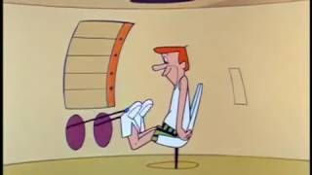

Slide 3
Quiz!

Slide 4
Wie maakt de stad
leuker en veiliger?

Slide 5
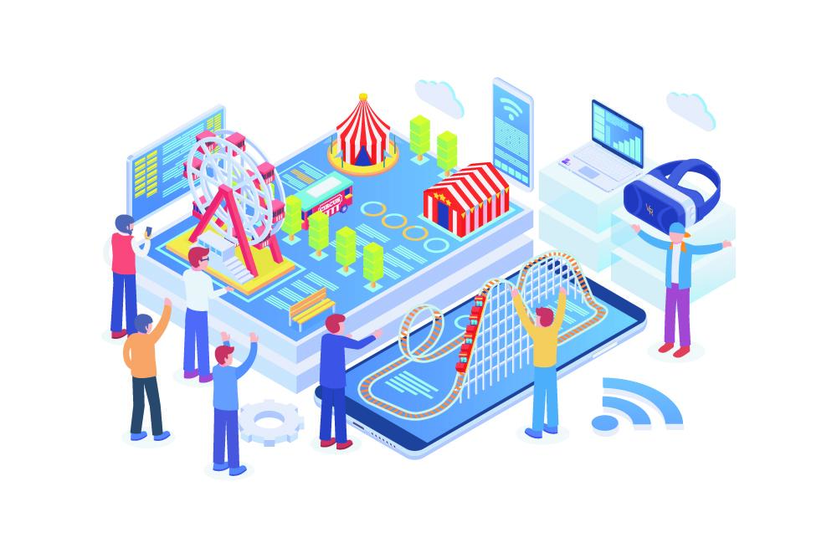
Jouw slimme buurt!

Slide 6
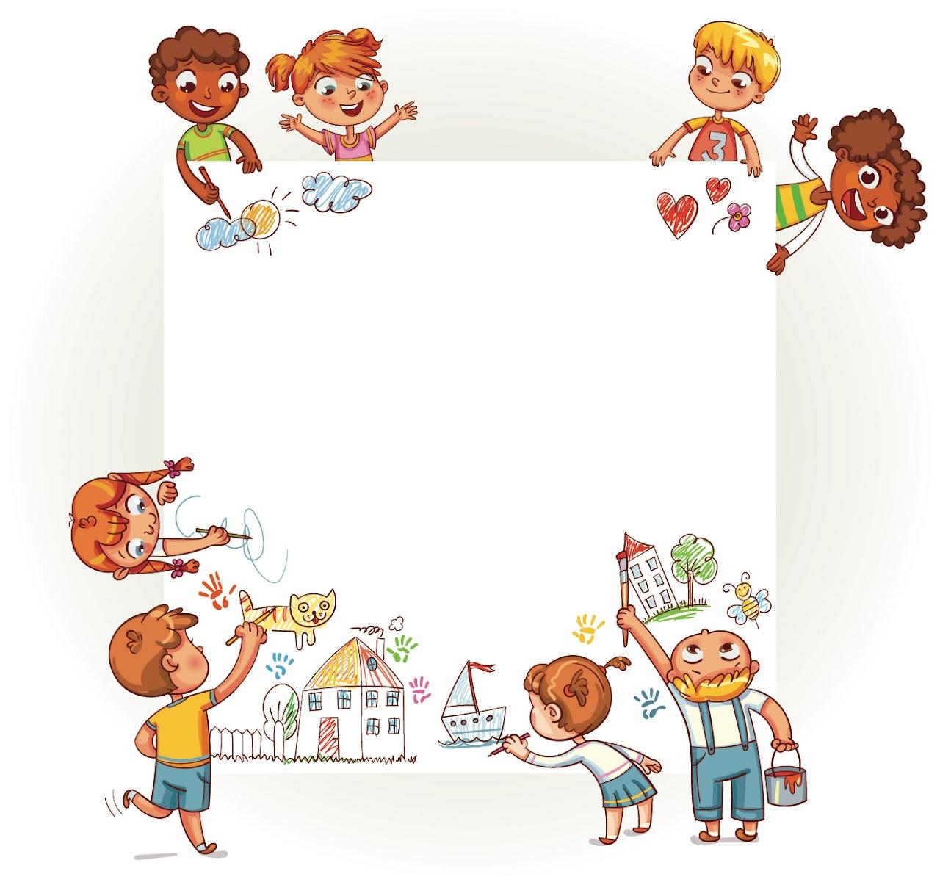
Zo wordt onze
buurt slimmer

